Slide 1
北风网在线培训
设计模式系列课程
第二十四讲 命令模式
讲师：历风行

Slide 2
一、什么是命令模式
Command模式也叫命令模式 ，是行为设计模
式的一种。Command模式通过被称为
Command的类封装了对目标对象的调用行为以
及调用参数。

Slide 3
二、命令模式的应用场景
在面向对象的程序设计中，一个对象调用另一个对象，
一般情况下的调用过程是：创建目标对象实例；设置调
用参数；调用目标对象的方法。
但在有些情况下有必要使用一个专门的类对这种调用
过程加以封装，我们把这种专门的类称作command类。
- 整个调用过程比较繁杂，或者存在多处这种调用。
这时，使用Command类对该调用加以封装，便于功能的
再利用。
- 调用前后需要对调用参数进行某些处理。
- 调用前后需要进行某些额外处理，比如日志，缓存，记录历史操作等。

Slide 4
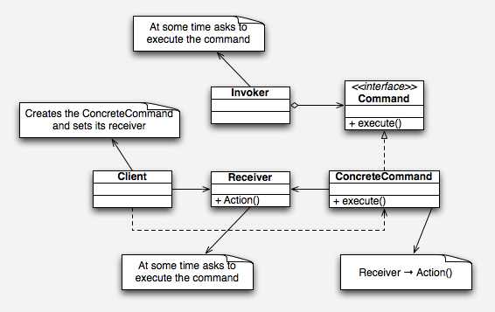
三、命令模式的结构

Slide 5
四、命令模式的角色和职责
Command
Command抽象类。
ConcreteCommand
Command的具体实现类。
Receiver
需要被调用的目标对象。
Invorker
通过Invorker执行Command对象。

Slide 6
欢迎访问北风学习在线
我们的网址是 http://www.ibeifeng.com

